Slide 1
HOẠT ĐỘNG TRẢI NGHIỆM
LỚP 1

Slide 2
BÀI 2:
NHỮNG VIỆC NÊN LÀM TRONG GIỜ HỌC, GIỜ CHƠI (Tiếp)

Slide 3
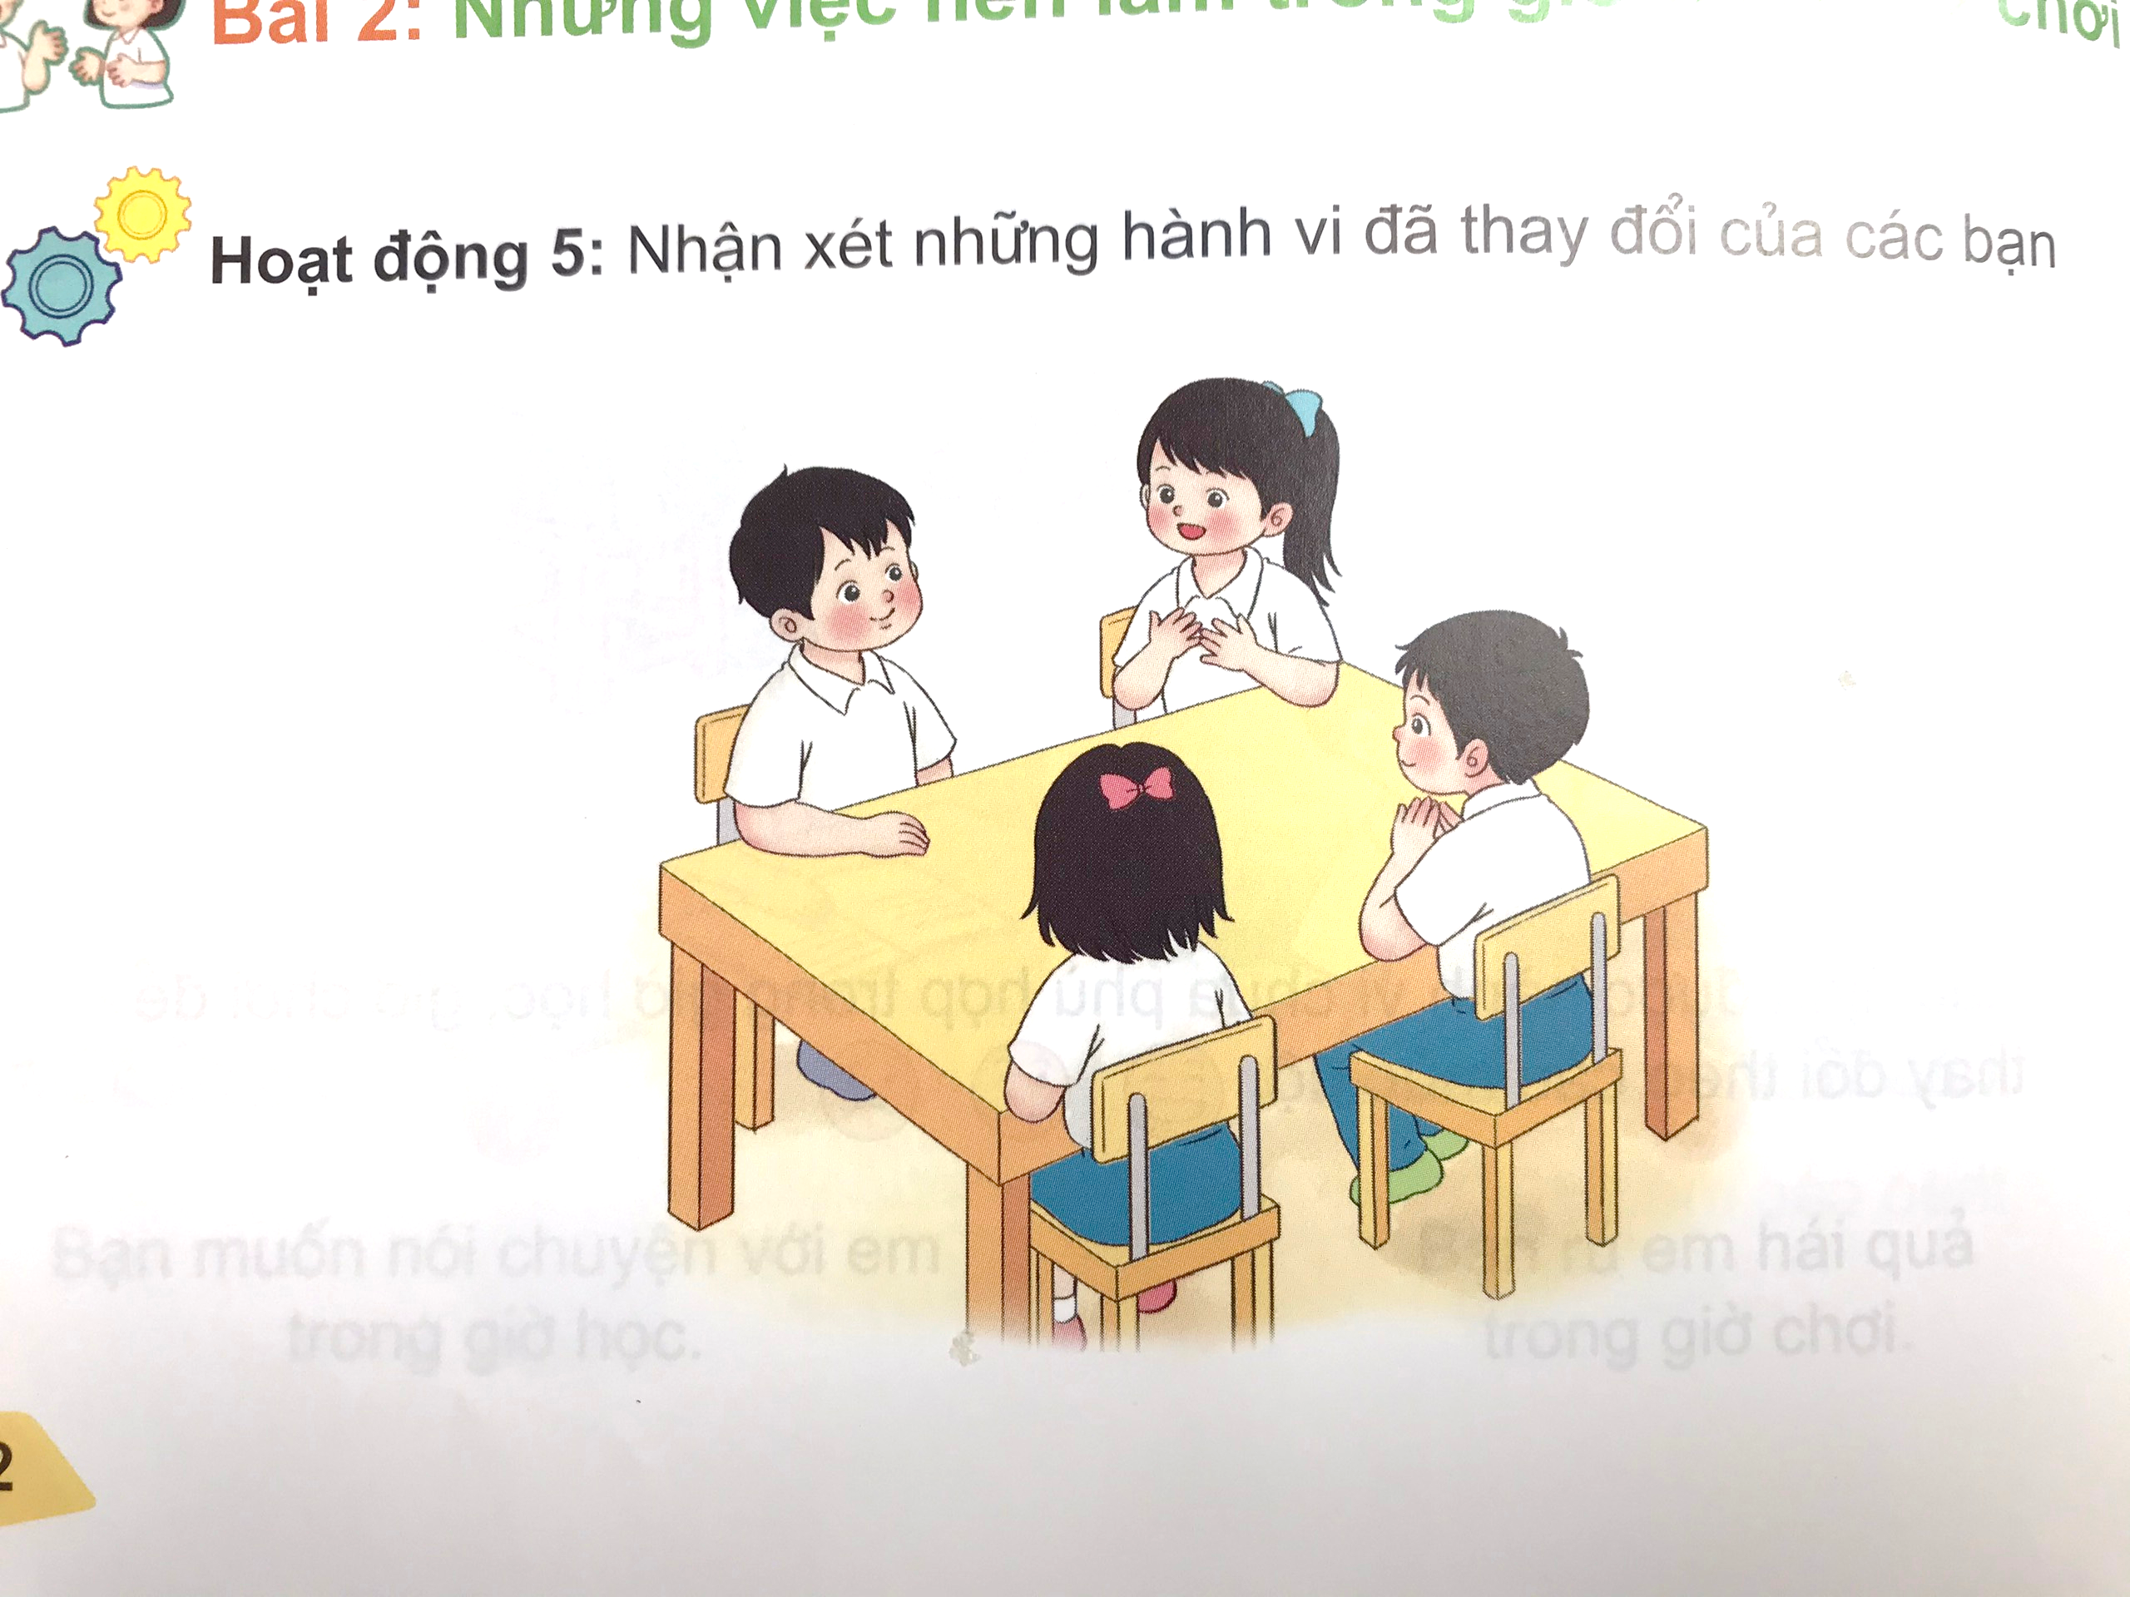
Hoạt động 5: Nhận xét hành vi đã thay đổi của các bạn.

Slide 4

THƯ GIÃN

Slide 5
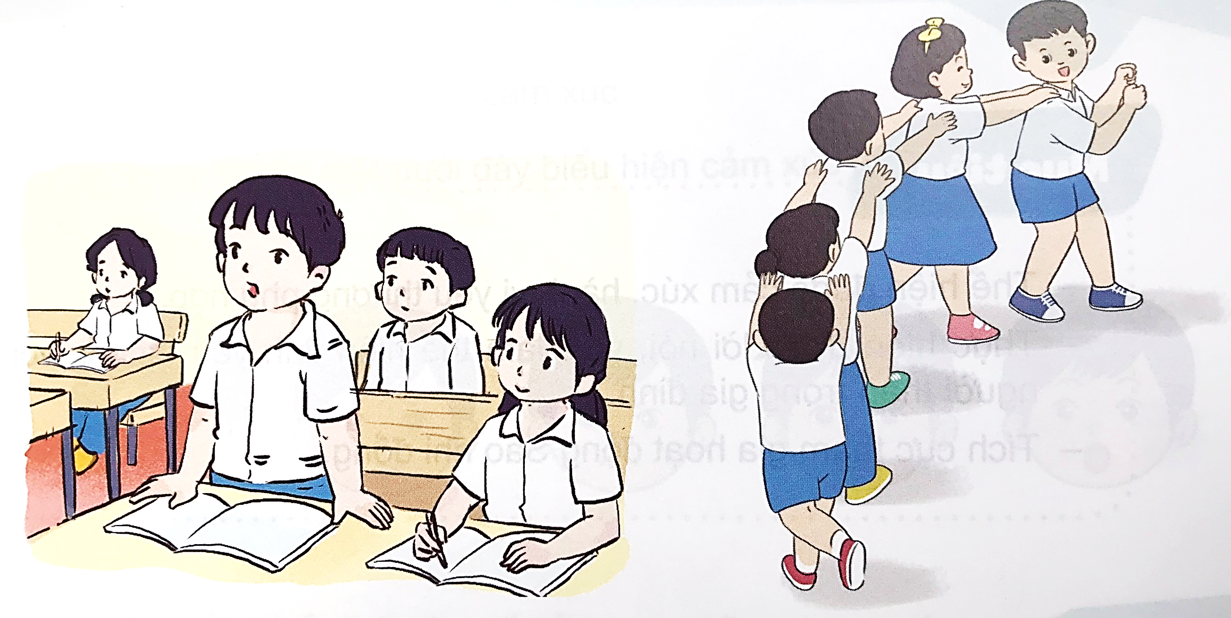
Hoạt động 6: Chia sẻ những việc làm tích cực em đã thực hiện trong giờ làm, giờ chơi.

Slide 6


TỔNG KẾT

Slide 7
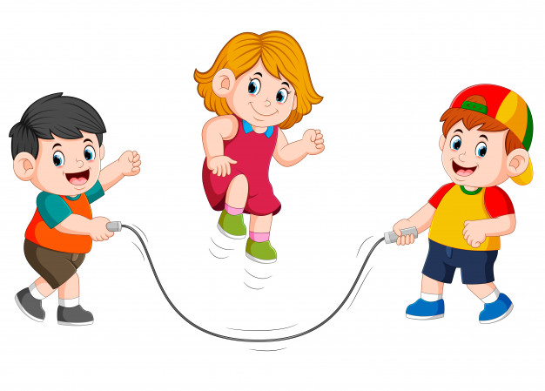


Slide 8
TỔNG KẾT
Giờ học, con cần tập trung nghe giảng, tích cực phát biểu ý kiến.
Giờ chơi, con cùng các bạn nên vui chơi an toàn, thân thiện.

